Slide 1




Slide 2
Óscar Rafael de Jesús Arias Sánchez
ΥΠΕΡΜΑΧΟΣ ΤΩΝ ΑΝΘΡΩΠΙΝΩΝ ΔΙΚΑΙΩΜΑΤΩΝ…

Slide 3
Óscar Arias
γεννήθηκε το 1940
πολιτικός
από την Κόστα Ρίκα
πρόεδρος
από το 2006
ως το 2010
σπούδασε
στις Ηνωμένες Πολιτείες
και αποφοίτησε
από τη Νομική
στην Κόστα Ρίκα
ανήκει
στο κόμμα PLN (Εθνικό Κόμμα Φιλελευθέρων)
κέρδισε
τον σεβασμό ηγετών
και ανθρωπιστών σε όλο τον κόσμο
έφερε την ειρήνη στην Κεντρική Αμερική

Slide 4
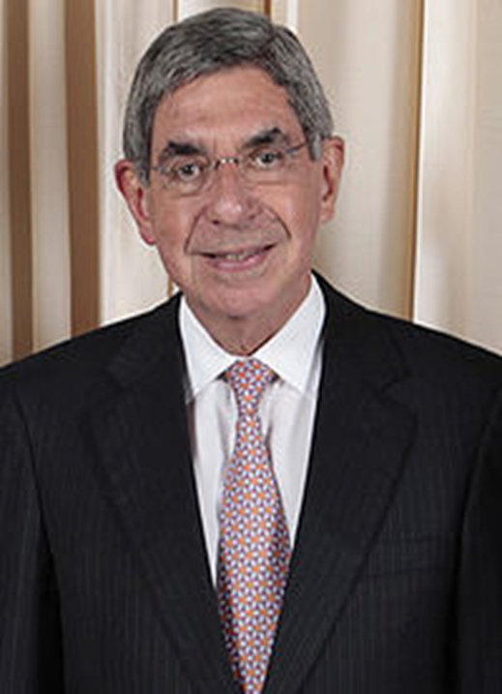
σημαντικό
ήταν
το εκπαιδευτικό του έργο:
εισαγωγή εξετάσεων
στο τέλος του Δημοτικού
και του Γυμνασίου
έγινε Πρόεδρος της Κόστα Ρίκα στις 8 Μαΐου 1986
διατηρήθηκε στο αξίωμα ως τις 8 Μαΐου 1990
επανεξελέγη πρόεδρος για δεύτερη φορά στις εκλογές του 2006.

Slide 5
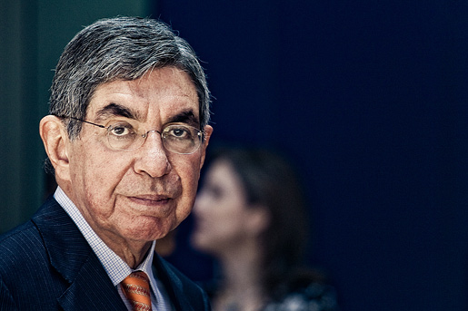
Έκανε γνωστό στον κόσμο ότι πρόθεσή του
ήταν να αποκαταστήσει την ειρήνη
στην Κεντρική Αμερική, αποσυνδέοντας την περιοχή
από τον Ψυχρό Πόλεμο
μεταξύ Ηνωμένων Πολιτειών και Σοβιετικής Ένωσης.
Σε μια σειρά συναντήσεων με τους προέδρους
της Γουατεμάλα, του Ελ Σαλβαδόρ, της Ονδούρα,
και της Νικαράγουα, ο Πρόεδρος Άριας Σάντσεζ
τους πίεσε να επιλύσουν τις αναστατώσεις
και να βάλουν τέλος στην έξωθεν επιρροή
προς την Κεντρική Αμερική.

Slide 6
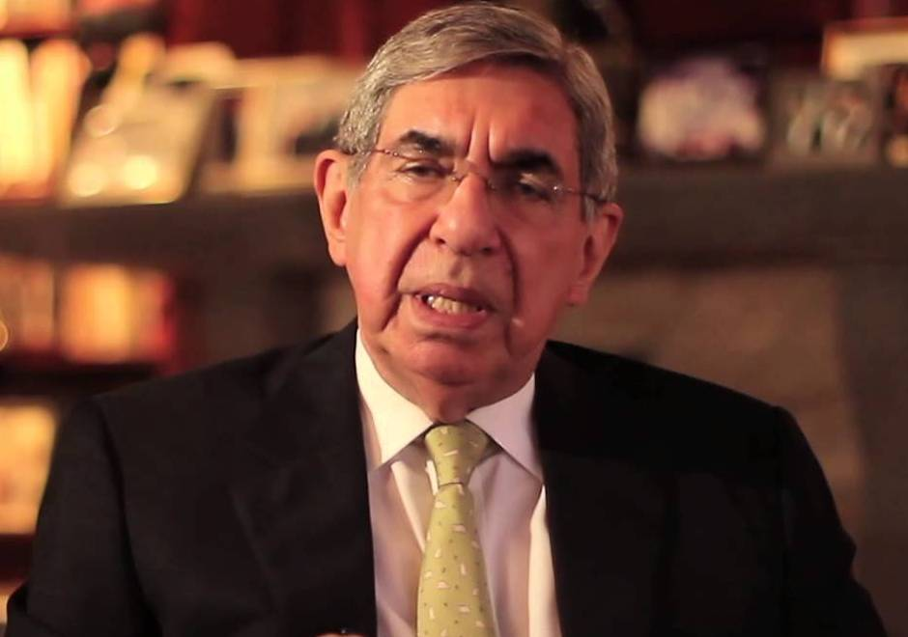
Τελικά, έγινε δεκτό το σχέδιο ειρήνης του,
το οποίο προέβλεπε ότι η κάθε χώρα καλείται
να μειώσει το μέγεθος των ενόπλων δυνάμεών της,
να εξασφαλίσει την ελευθερία του τύπου
και να έχει ελεύθερες και ανοιχτές εκλογές.
Το σχέδιο αποδείχθηκε επιτυχές
και με τις υπογραφές
των συμφώνων,
οι διαμάχες
στην περιοχή έλαβαν τέλος.

Slide 7
ΝΟΜΠΕΛ
το 1987 τιμήθηκε με
το Βραβείο Νόμπελ Ειρήνης
χρησιμοποίησε
το χρηματικό ποσό του βραβείου για να ιδρύσει το Ίδρυμα Άριας για την Ειρήνη και την Πρόοδο του Ανθρώπου
έφερε
την ειρήνη στην περιοχή

Slide 8
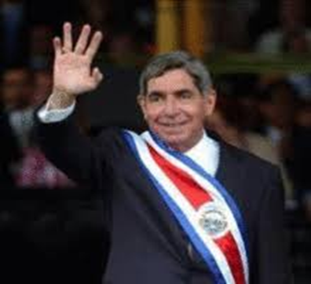
Κατά τη διάρκεια της προεδρίας του, συχνά τριγύριζε ανάμεσα
στον κόσμο, χωρίς ακολουθία και τυμπανοκρουσίες
για να ακούσει τα προβλήματα των πολιτών.
Μετά το τέλος της πρώτης του θητείας
εξακολούθησε να είναι «άνθρωπος του λαού»,
προάγοντας την ασφάλεια των ανθρώπων
και την ανάπτυξη σε πολλά μέτωπα.
Το 2006 εκλέχθηκε και πάλι Πρόεδρος
της Κόστα Ρίκα και σήμερα συνεχίζει
να μάχεται υπέρ της ειρήνης
και των ανθρωπίνων δικαιωμάτων.

Slide 9
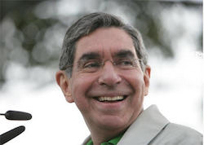
Θα αποσυρθεί οριστικά
από την πολιτική
μετά τη λήξη της θητείας του
στις 8 Μαΐου ο πρόεδρος
της Κόστα Ρίκα, Οσκαρ Αρίας.
Απέρριψε
τη θέση
του προέδρου
της Διαμερικανικής Τράπεζας Ανάπτυξης.
«Θα κάτσω ήσυχος
για να διαβάσω τα βιβλία που θέλω», είπε ο απερχόμενος πρόεδρος.
απέρριψε την πιθανότητα
να είναι υποψήφιος
για γενικός γραμματέας
των Ηνωμένων Εθνών ή
του Οργανισμού Αμερικανικών Κρατών.

Slide 10
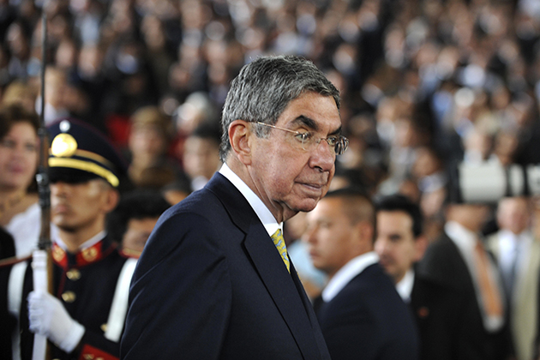
I am a Latin American
I am not receiving this prize
as Oscar Arias, any more
than I am receiving it
as the president of my country.
While I have not the arrogance
to presume to represent anyone, neither do I fear the humility
which identifies me with everyone,
and with their great causes.

Slide 11
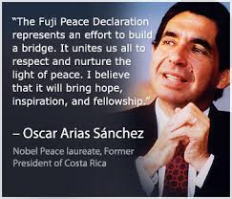
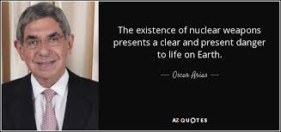

Slide 12
Σας ευχαριστούμε πολύ!
Βάλια Θωμοπούλου
Γωγώ Γιαννοπούλου

